Slide 1
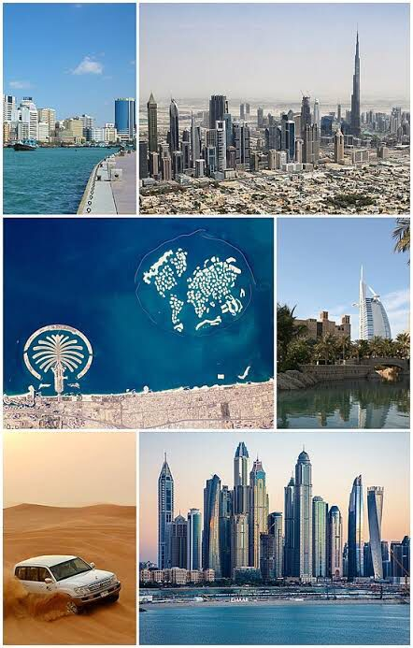


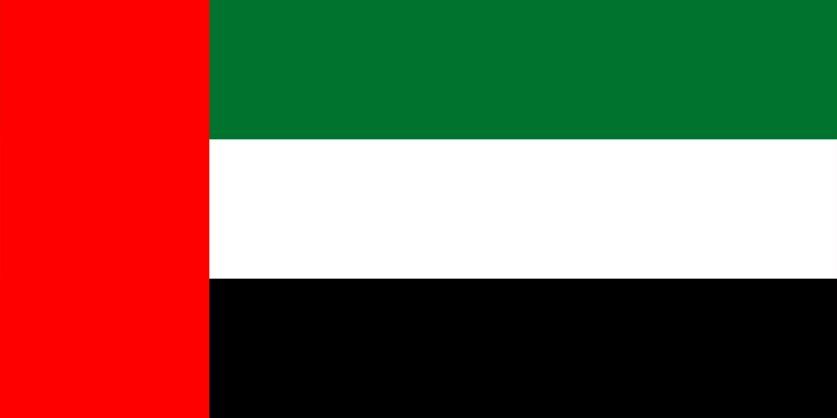



BURSA
GENÇ TİCARET KÖPRÜSÜ
2. ÜLKE SUNUM YARIŞMASI
Ülke : Birleşik Arap Emirlikleri
Yarışmacı: TASNIM SAADI
Bölüm : DİN PSİKOLOJİSİ \ YL

Slide 2
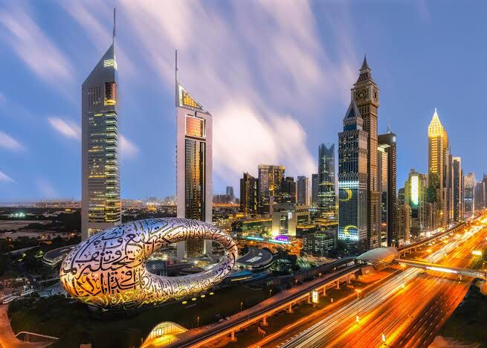
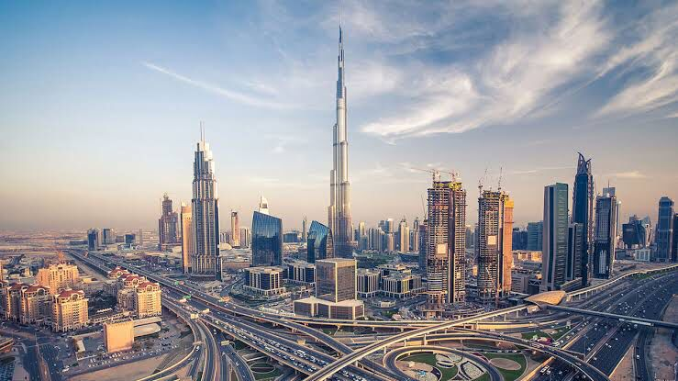
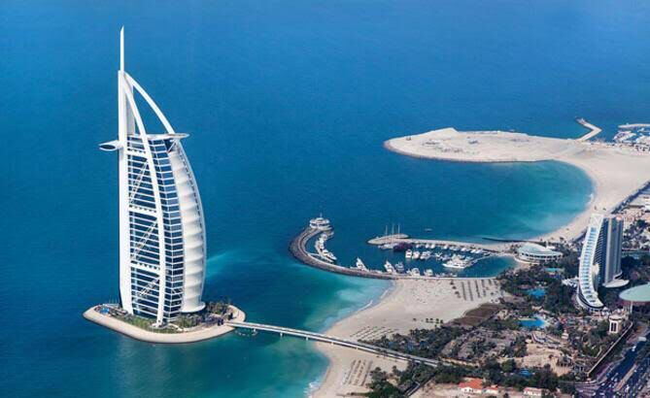
İ Ç E R İ K
Genel Bilgiler
Coğrafi Konum
Doğal Kaynakları ve Çevre
Genel Ekonomik Görünüm
Dünya Sıralaması
Dış Ticaret
İthalatında ve İhracatında Başlıca Ülkeler, Ürünler ve Fiyatlandırma
Türkiye’nin BAE ile Ticareti
Türkiye’nin BAE ile İthalatında ve İhracatında Başlıca Ürün Grupları
Doğrudan Yabancı Yatırımlar
Teşvikler
Yatırım İçin Potansiyel Sektörler
İhracat Önerileri

Slide 3
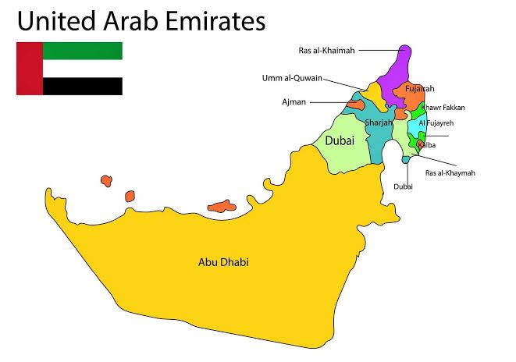
Bağımsızlık Tarihi
2 Aralık 1971
Başkenti
Abu Dhabi
Anadili
Arapça
Yönetim Şekli Mutlak Monarşi
Toplam Nüfüs
9.958.000 (IMF-2022)
Yüzölçümü
83.600 km²
Para Birimi : Dirham
Genel
Bilgiler

Slide 4
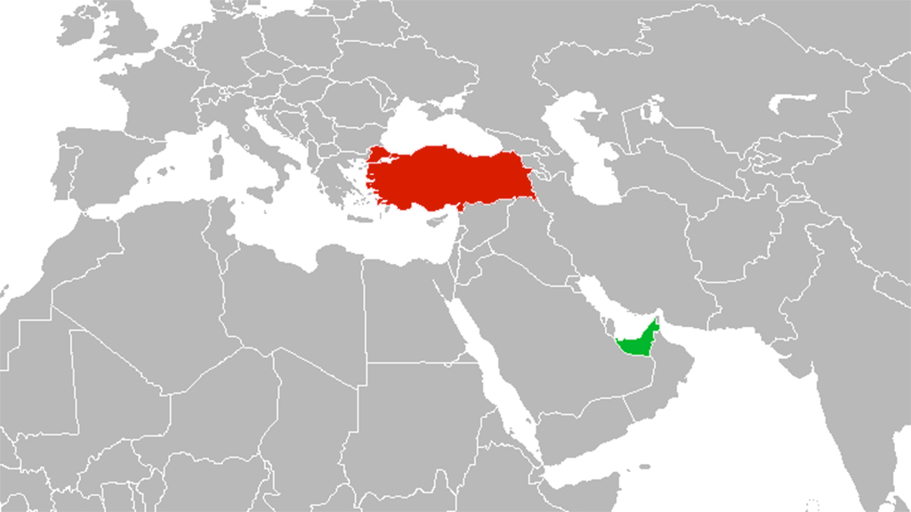
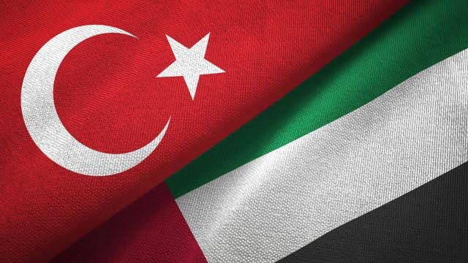
Coğrafi Konum
TÜRKİYE
BİRLİŞİK ARAP ÜLKELERİ

Slide 5
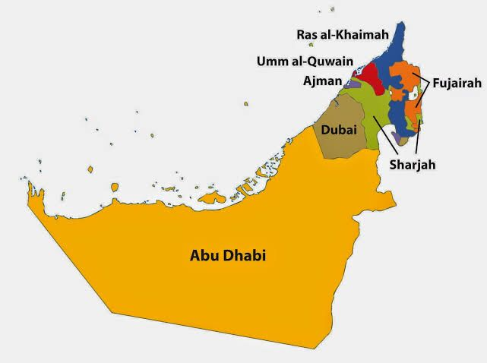
BAE, Arap/Iran Körfezine ve Hint Okyanusuna kıyısı vardır.
Yedi emirlik içinde coğrafya olarak en büyük olanı Abu Dhabi’dir.
AD, ülke topraklarının yaklaşık %86’sını kaplamaktadır. Dubai ise, ülke topraklarının %5’ini oluşturmaktadır.
BAE 200'e yakın adayı ihtiva etmekte olup, Abu Dhabi şehri bu adalardan biri üzerine kurulmuştur.
Ülkede yaz dönemi (nisan-ekim) sıcak ve nemli bir hava görülmektedir.
Kışları (kasım-mart) ise ülkeye serin iklim hakim olmakta ve sıcaklık 14-23°C arasında değişmektedir.
Su yetersizliği son yıllarda BAE için önemli bir sorun haline gelmiştir.
Konutlarda kullanılan su, deniz suyu arıtmasıdır.

Slide 6
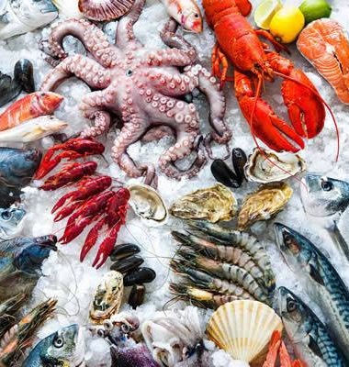
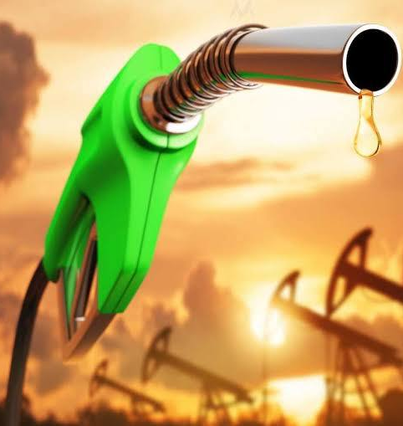

Doğal Kaynakları ve Çevre

Slide 7
Genel Ekonomik Tablo
Temel Ekonomik Göstergeler
 | 2020 | 2021 | 2022 | 2023 | 2024 | 2025 | 2026 | 2027
GSYİH (Cari Fiyatlarla-milyar $) | 358 | 409 | 501 | 508 | 518 | 535 | 558 | 586
GSYİH Büyüme (Sabit Fiyatlarla - $ ) | -6,1 | 2,3 | 4,2 | 3,8 | 3,8 | 3,9 | 4 | 4,2
Kişi Başına Düşen Milli Gelir (Cari Fiyatlarla - $ ) | 38.661 | 42.884 | 50.349 | 49.842 | 50.254 | 51.197 | 52.606 | 54.393
Tüketici Fiyat Enflasyonu (ort, %) | -2,1 | 0,2 | 3,7 | 2,8 | 2 | 2 | 2 | 2
Cari İşlemler Dengesinin GSYİH’ya Oranı (%) | 5,9 | 11,7 | 18,5 | 14 | 11,3 | 9,6 | 8,9 | 8,2
Kamu Borcu / GSYİH (%) | 40 | 38 | 31 | 32 | 32 | 32 | 31 | 30
Kaynak: IMF (2022 Nisan)

Slide 8
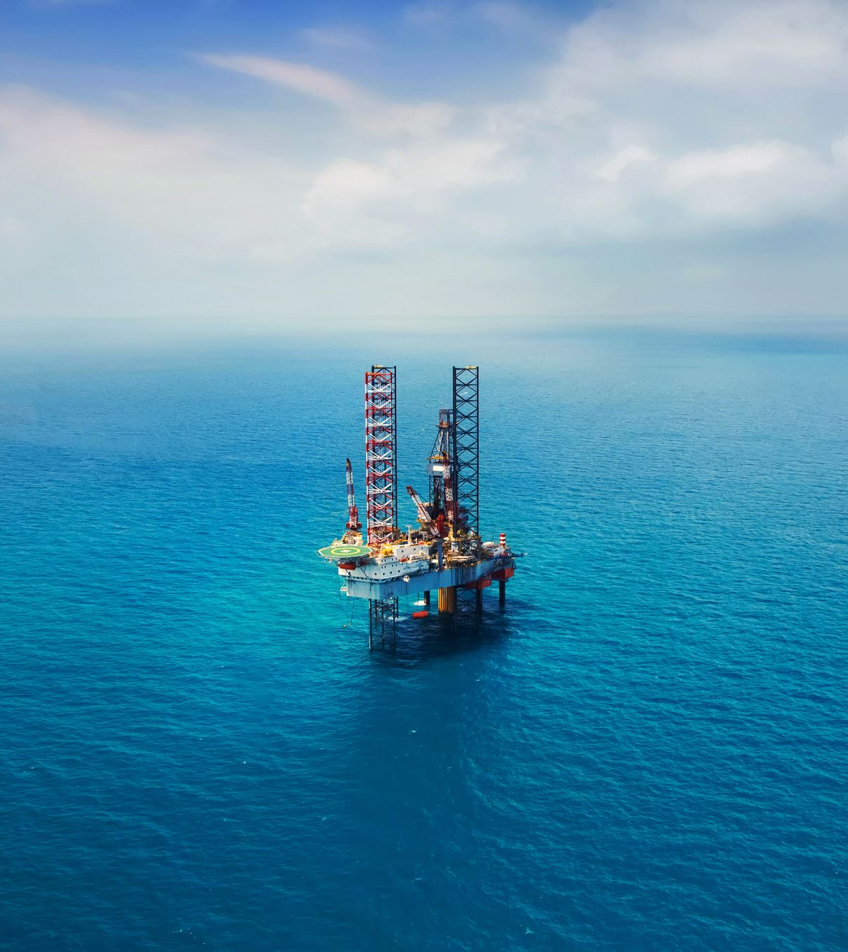
BAE, petrol ve doğalgaz zengini ülkedir.
Petrol fiyatlarındaki değişiklikler ekonomik gelirini doğrudan etkilemektedir.
Nitekim, global finansal kriz ve akabinde petrol fiyatının düşmesinden dolayı cari işlemler fazlası ve bütçe gelirleri azalmıştır.
Bütçe gelirlerini artırabilmek için, IMF ile de istişare edilerek, 2015 yılından itibaren (sıkı) mali ve parasal politikalarla bazı tedbirler yürürlüğe konulmuştur.
Bu tedbirler; akaryakıt desteğine son vermek, kamu kuruluşlarına hibe ve kaynak transferlerini sınırlandırmak, faizleri yükseltmek, kamu harcamalarında tasarrufa gitmek, elektrik ve su tüketim fiyatlarına zam yapmak şeklinde olmuştur.
Ayrıca, 2018 yılında %5 oranında KDV de uygulamaya konulmuştur.

Slide 9


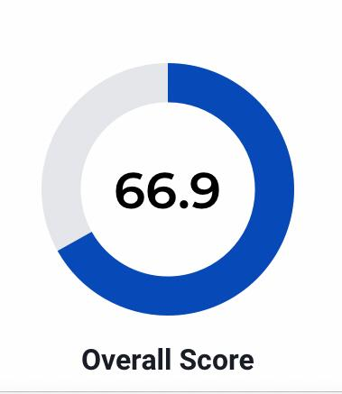
Dünya Sıralaması
İş yapma kolaylığı ve ekonomik serbestlik
United Arab Emirates
Rankings
#22
Overall
Rank
16
*190 ülke arasında

Slide 10
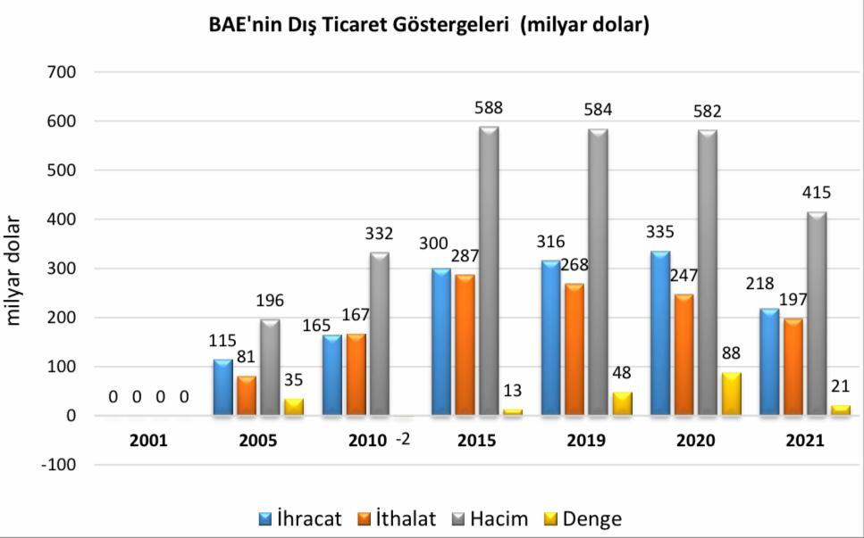

Slide 11
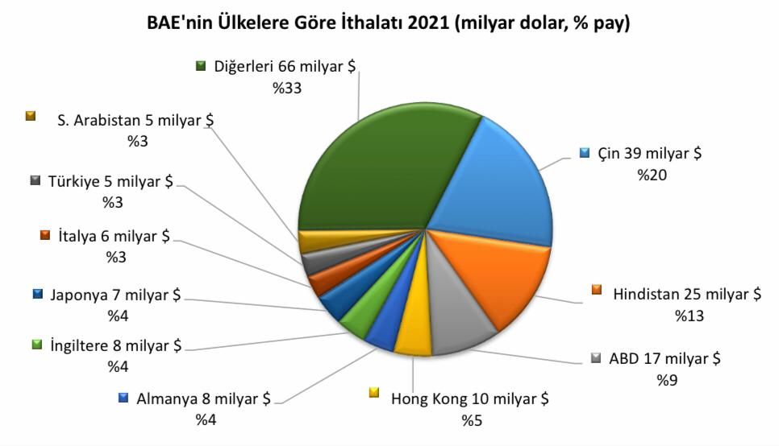

Slide 12
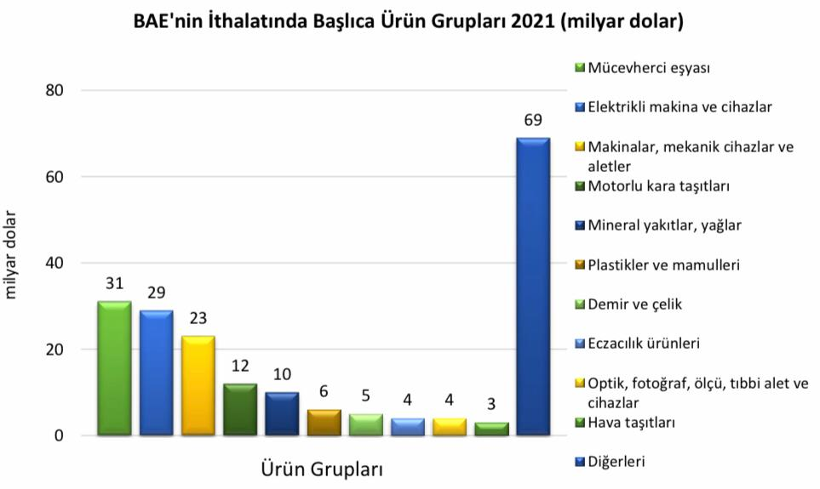

Slide 13
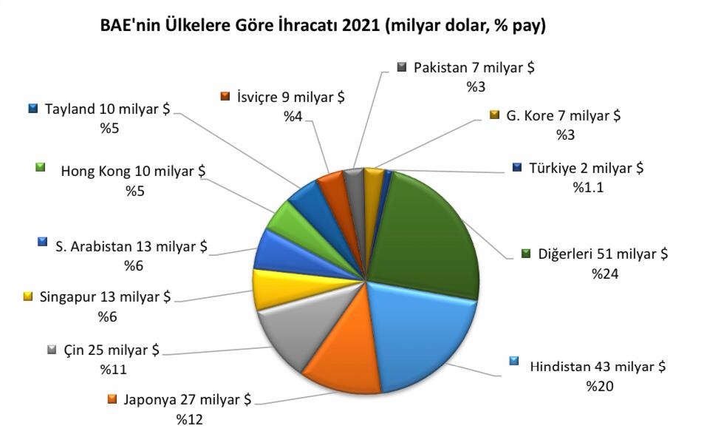

Slide 14
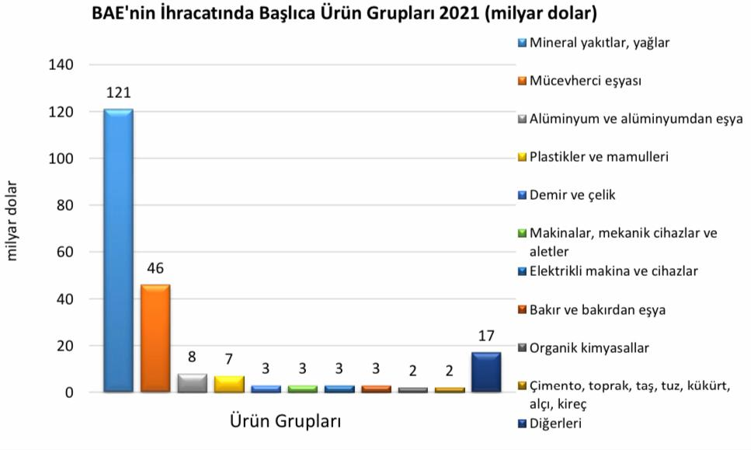

Slide 15
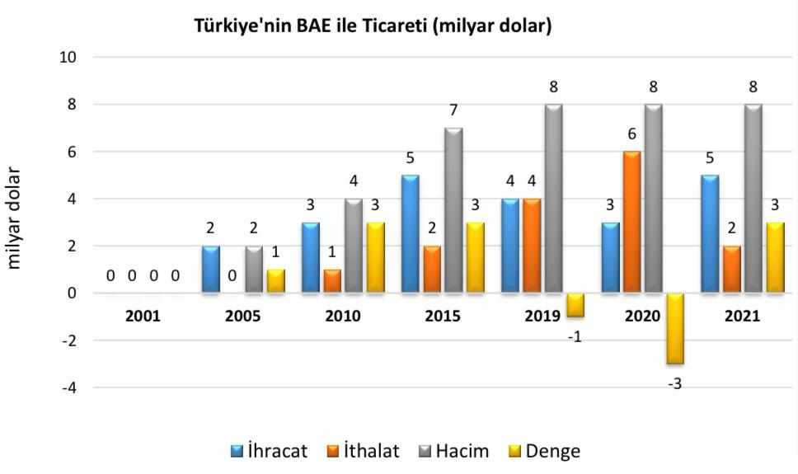

Slide 16
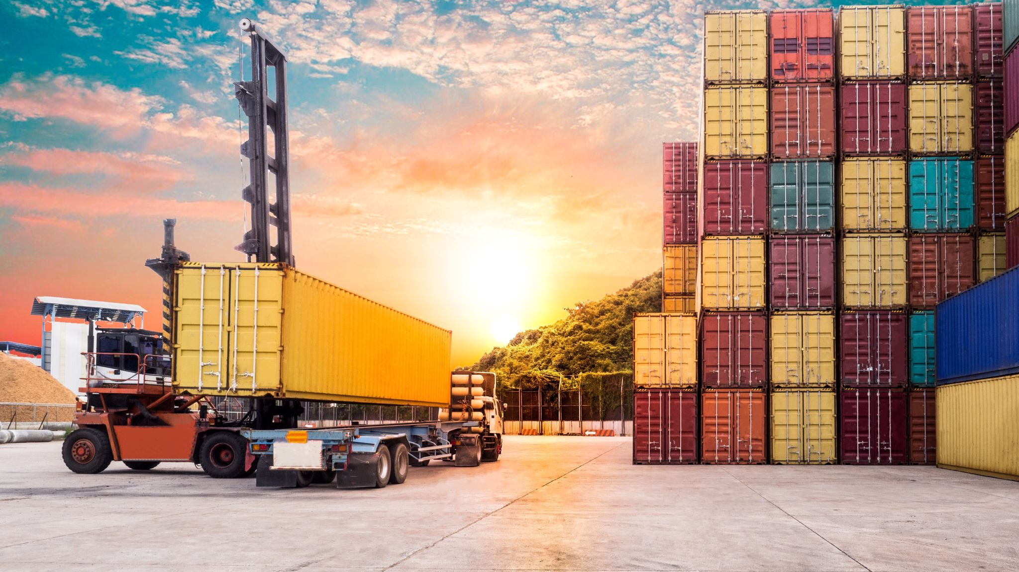
Türkiye’nin BAE’e En Çok İhraç Ettiği Ürünler (2021)

Slide 17
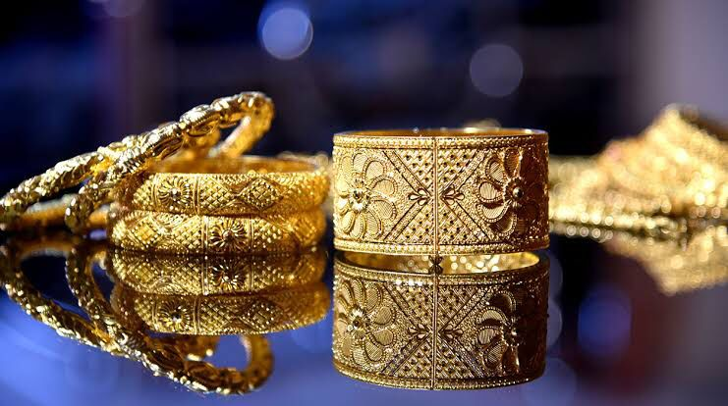

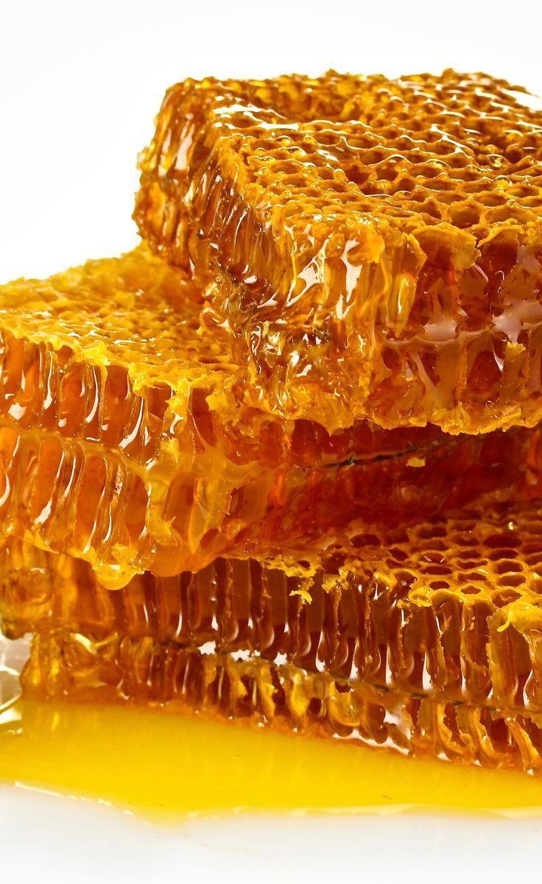
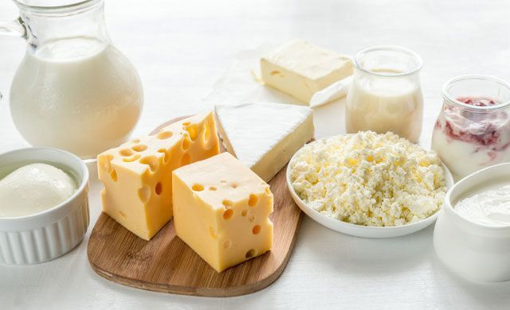

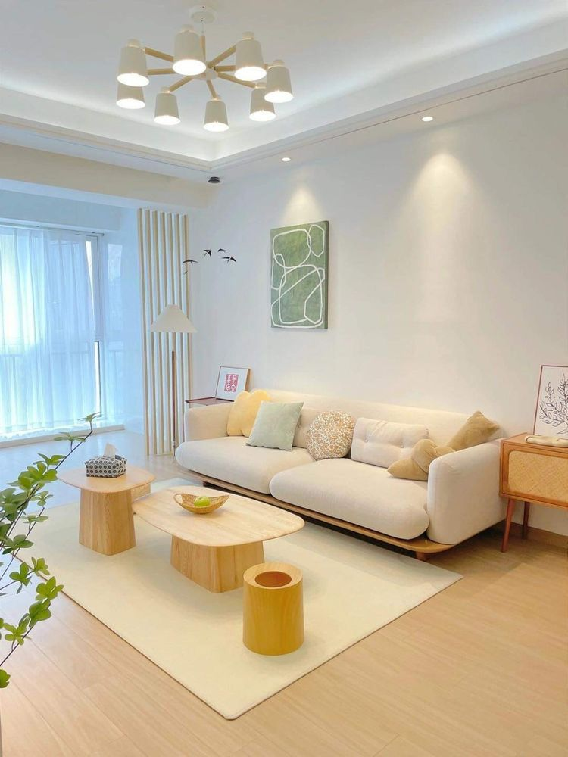



Slide 18
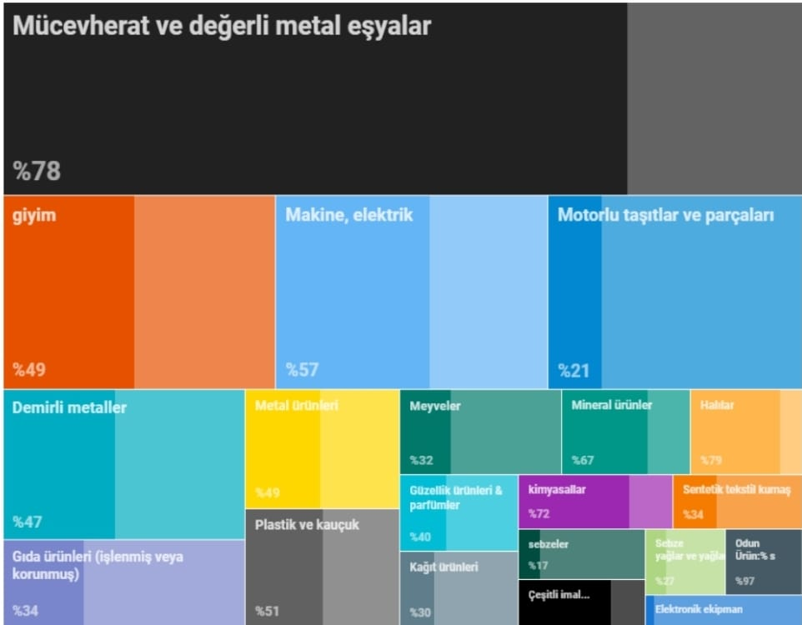
Türkiye’nin BAE’ne İhracat Potansiyeline Göre Sektörler
Kaynak: T.C TİCARET BAKANLIĞI

Slide 19
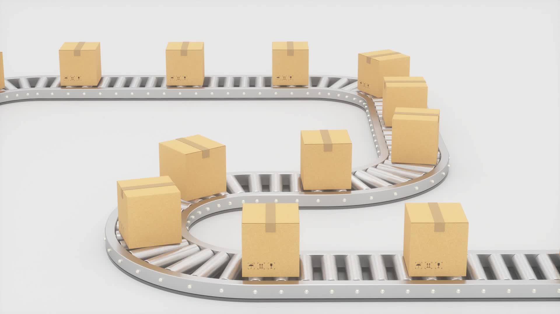
Türkiye’nin BAE’den En Çok İthal Ettiği Ürünler (2021)

Slide 20

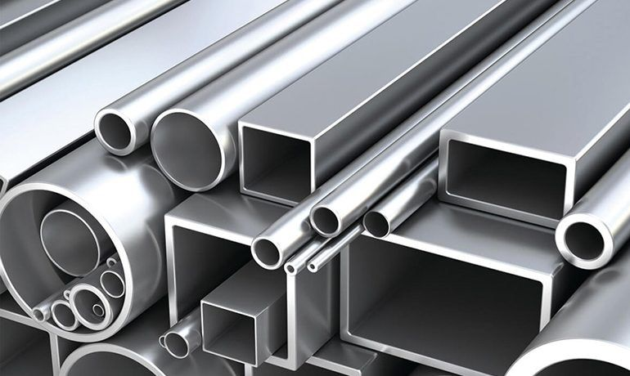


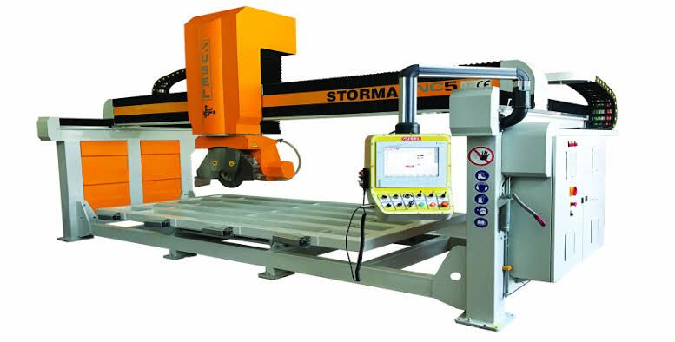
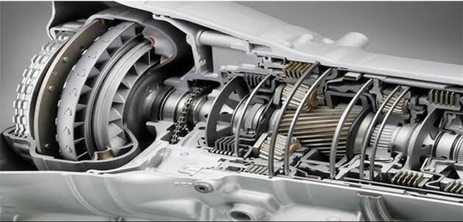

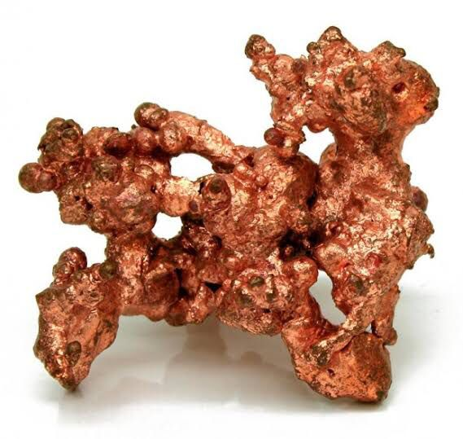


Slide 21

Doğrudan Yabancı Yatırımlar

Slide 22
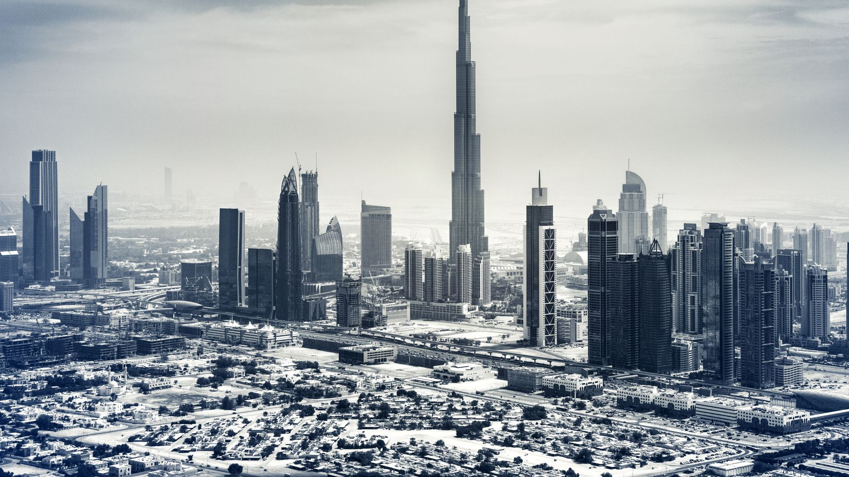
Türkiye’nin, BAE’ye ilgisini haklı kılan birkaç faktör:
Dubai, rekabetin çok yoğun olduğu bir serbest pazardır.
Dubai, bulunduğu coğrafyada ticaret, finans ve turizm merkezi (hub) olma stratejisi izlemektedir.
Pazar/nüfus olarak küçük olduğundan, dış ticareti “re-export”a dayanmaktadır.
Liman ve serbest bölgelerinde altyapı ve hizmet anlayışı gelişmiştir.
Batının ekonomik ve ticari sistemini benimsemiştir.
Dubai dünyanın üçüncü, bölgede ise ilk sıradaki re-export (ticaret) merkezidir.
Kalkınma programlarının ortak özelliği, ekonomiyi petrol ve doğalgaza bağımlı olmaktan çıkarmak ve gelir kaynaklarında çeşitliliği sağlamaktır.

Slide 23
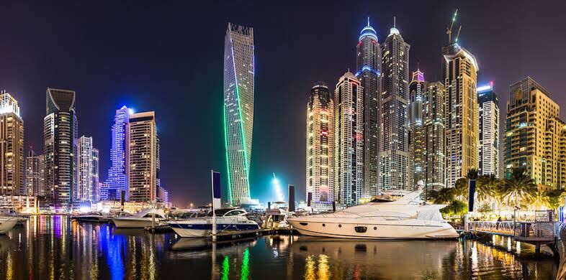
Teşvikler
Turizm ve Bankacılık sektörleri büyümesinde orta vadeli olumlu görünüm.
İnşaat sektöründeki Dubai kaynaklı büyüme.
Milli savunmada yaşanan son gelişmeler, savunma ve siber güvenlik sektörlerinde ek fırsatlar yaratacaktır.
BAE ile diğer GCC ülkeleri arasında güvenlik ve ekonomik konularında yaşanabilecek iş birlikleri.
BAE genel olarak OPEC’te güvercin mesajları ile tanınmakta olup, bu durum batı ile olan ilişkiler için olumludur.
İş yapma kolaylığındaki durumu 4/5’tür.
Lojistik performansı 3/5’tür.
Mal ve hizmet ithalatı büyüme (yıllık) 3.55%’dir.
Bir iş kurmak için gereken süre 3.8 gündür.
Hava taşımacılığı navlun (milyon ton – km) 14.76 Bin.
Konteynır liman trafiği (TEU:20 fit eşdeğer birim) 19.17 Milyon.
Resmi döviz kuru (1 USD karşılığı yerel para birimi) 3.67
Sevkiyat noktasından yükleme limanına ortalama teslim süresi 2.0 gündür.
Teslim limanından alıcıya teslim süresi 2.0 gündür.

Slide 24

BAE’ye Doğrudan Yatırım Olarak Gelen ve Faaliyet Gösteren Bazı Türk Şirketler

Slide 25




















Slide 26
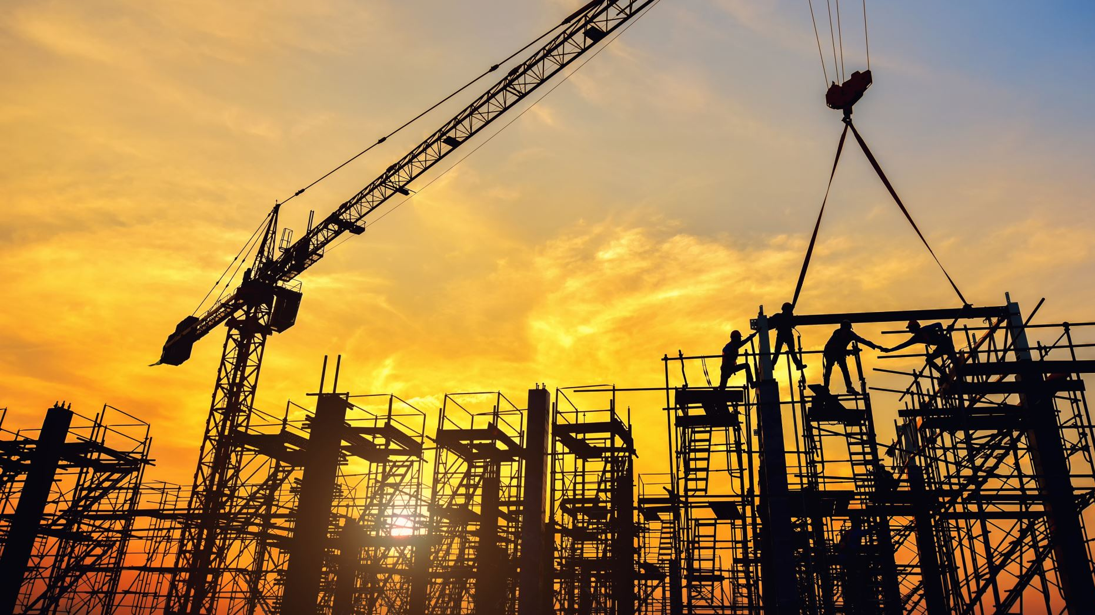
Yatırım İçin Potansiyel
Sektörler
İnşaat Sektörü
Müteahhitlik Hizmetleri
Gayrimenkul

Slide 27
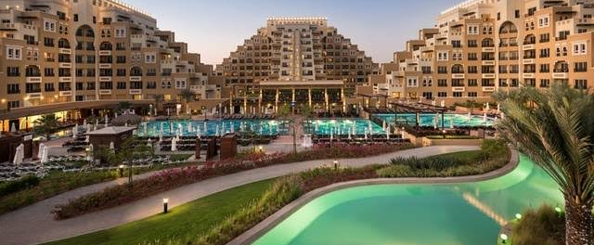
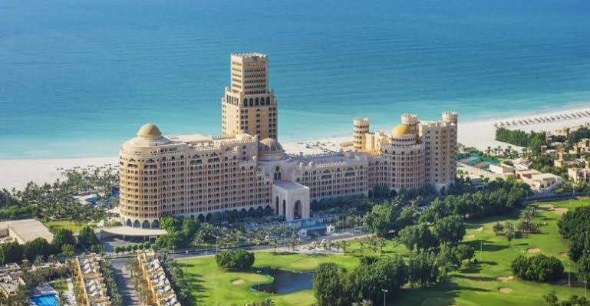
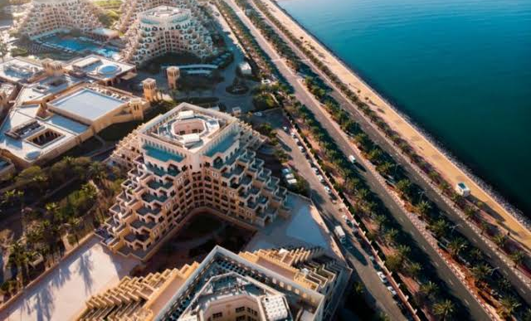
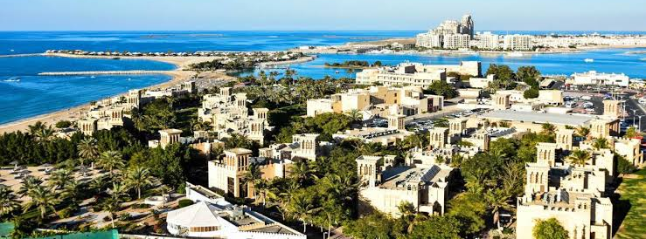

Slide 28
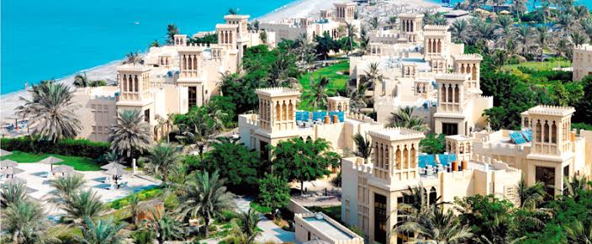
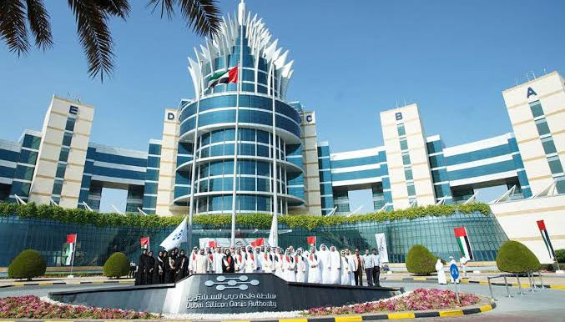
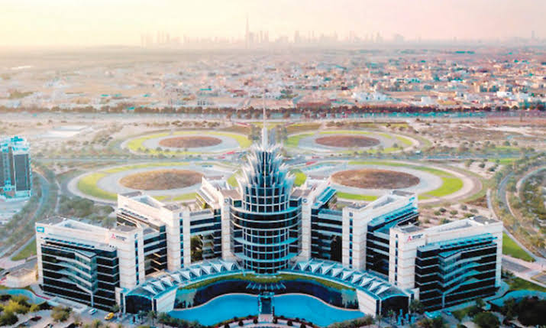
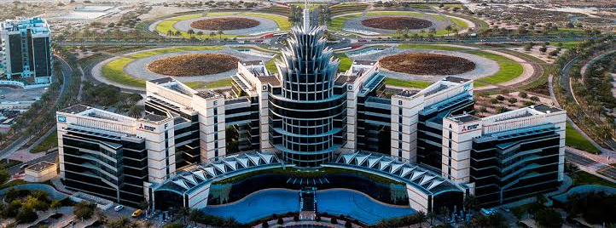

Slide 29
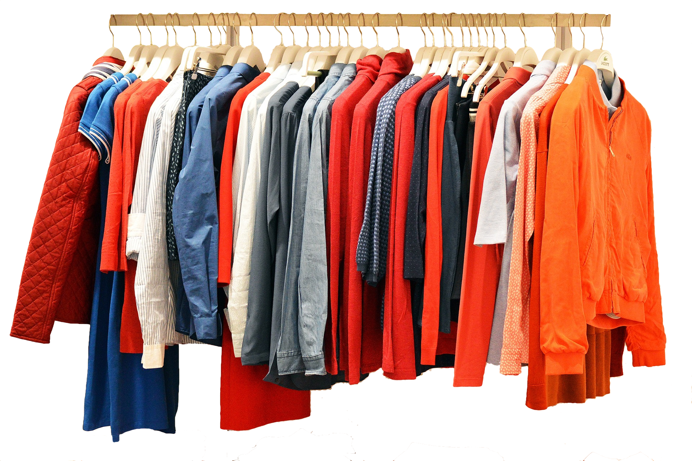
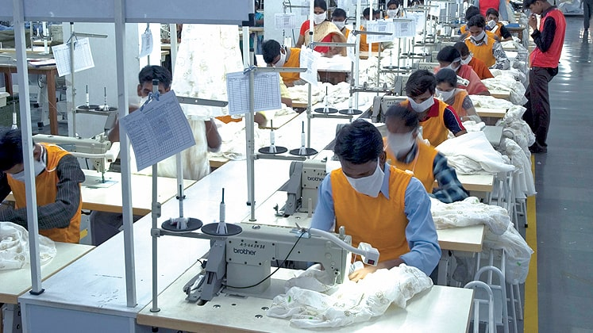
Yatırım İçin Potansiyel Sektörlerc
Sanayi sektörü
Tekstil

Slide 30
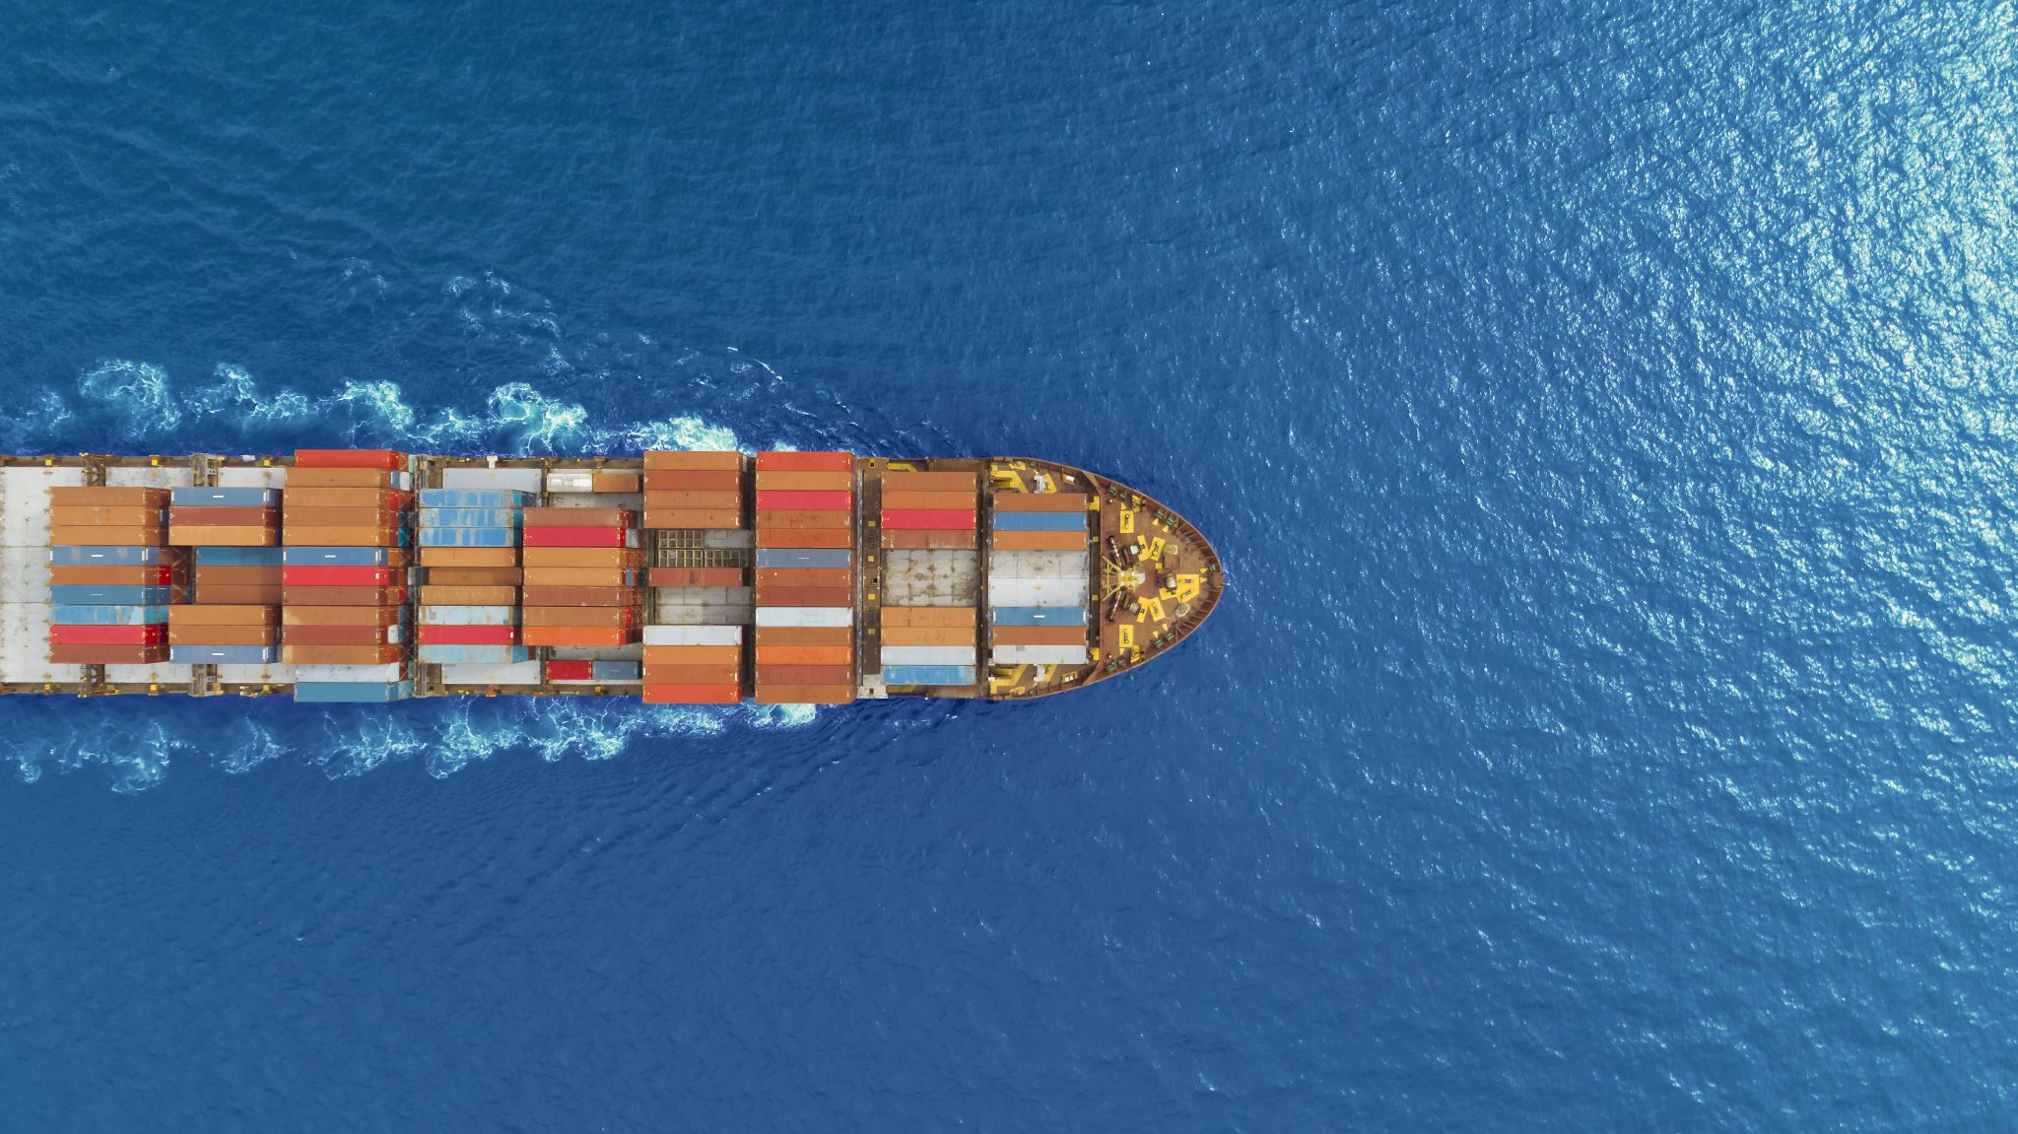
İhracat Önerisi

Slide 31

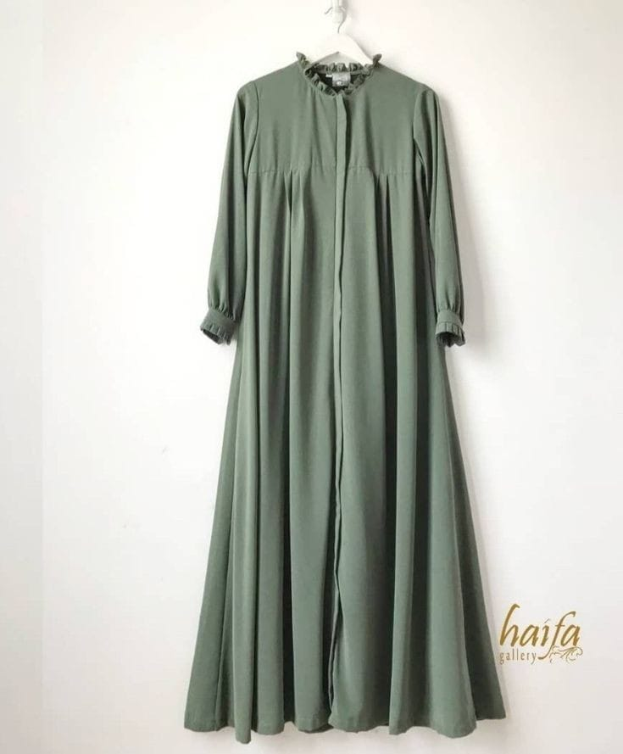
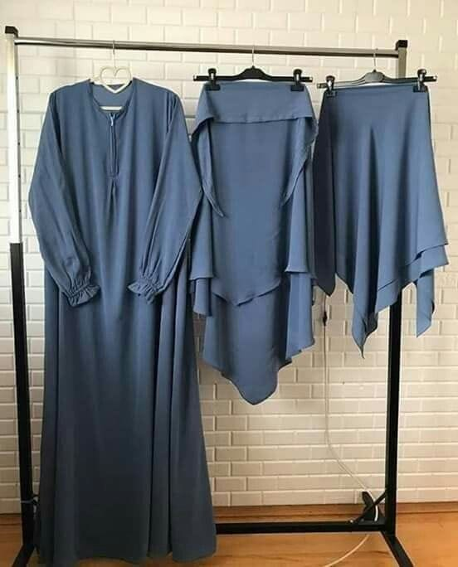
Kadın Elbiseleri

Slide 32
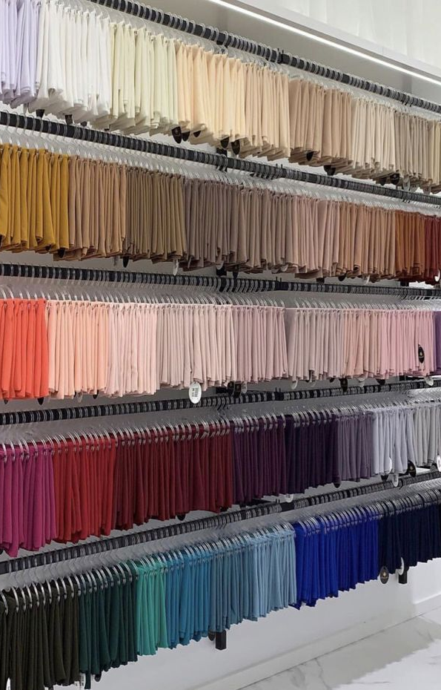

Örtü ve Şallar

Slide 33

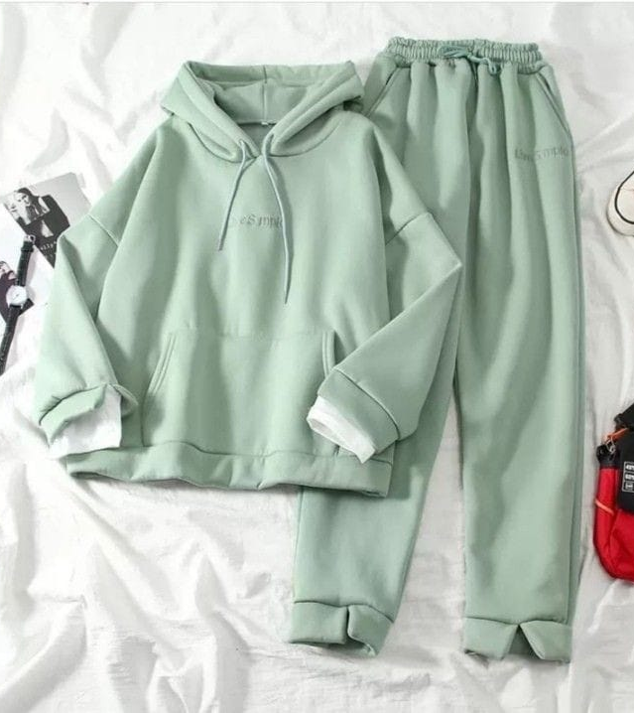
PİJAMA TAKIMI

Slide 34
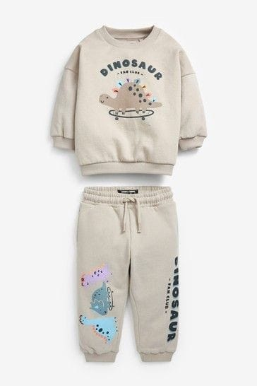


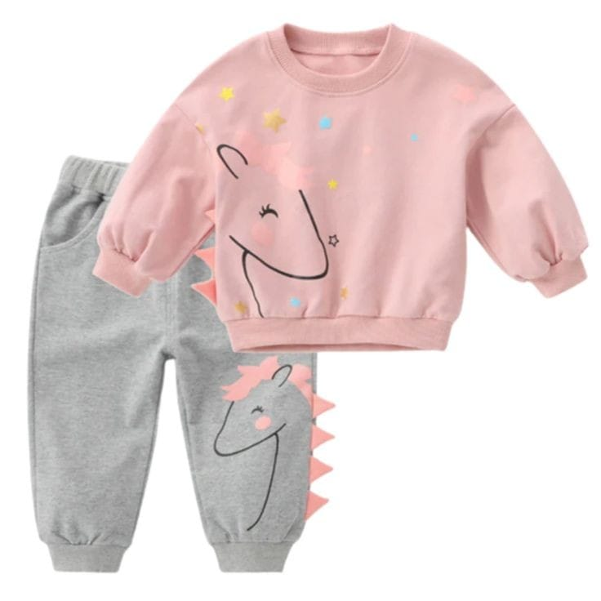
Çocuk Pijama Takımı

Slide 35



KIZ ÇOCUK ELBİSESİ

Slide 36

Dikkatiniz İçin Teşekkür Ederim
İSİM
TASNIM SAADI
ÜNİVERSİTE
ULUDAĞ ÜNİVERSİTESİ
BÖLÜM
DİN PSİKOLOJİSİ / YL
TELEFON
531 930 25 18
E MAİL tasnimsaadi1999@gmail.com

